Slide 1
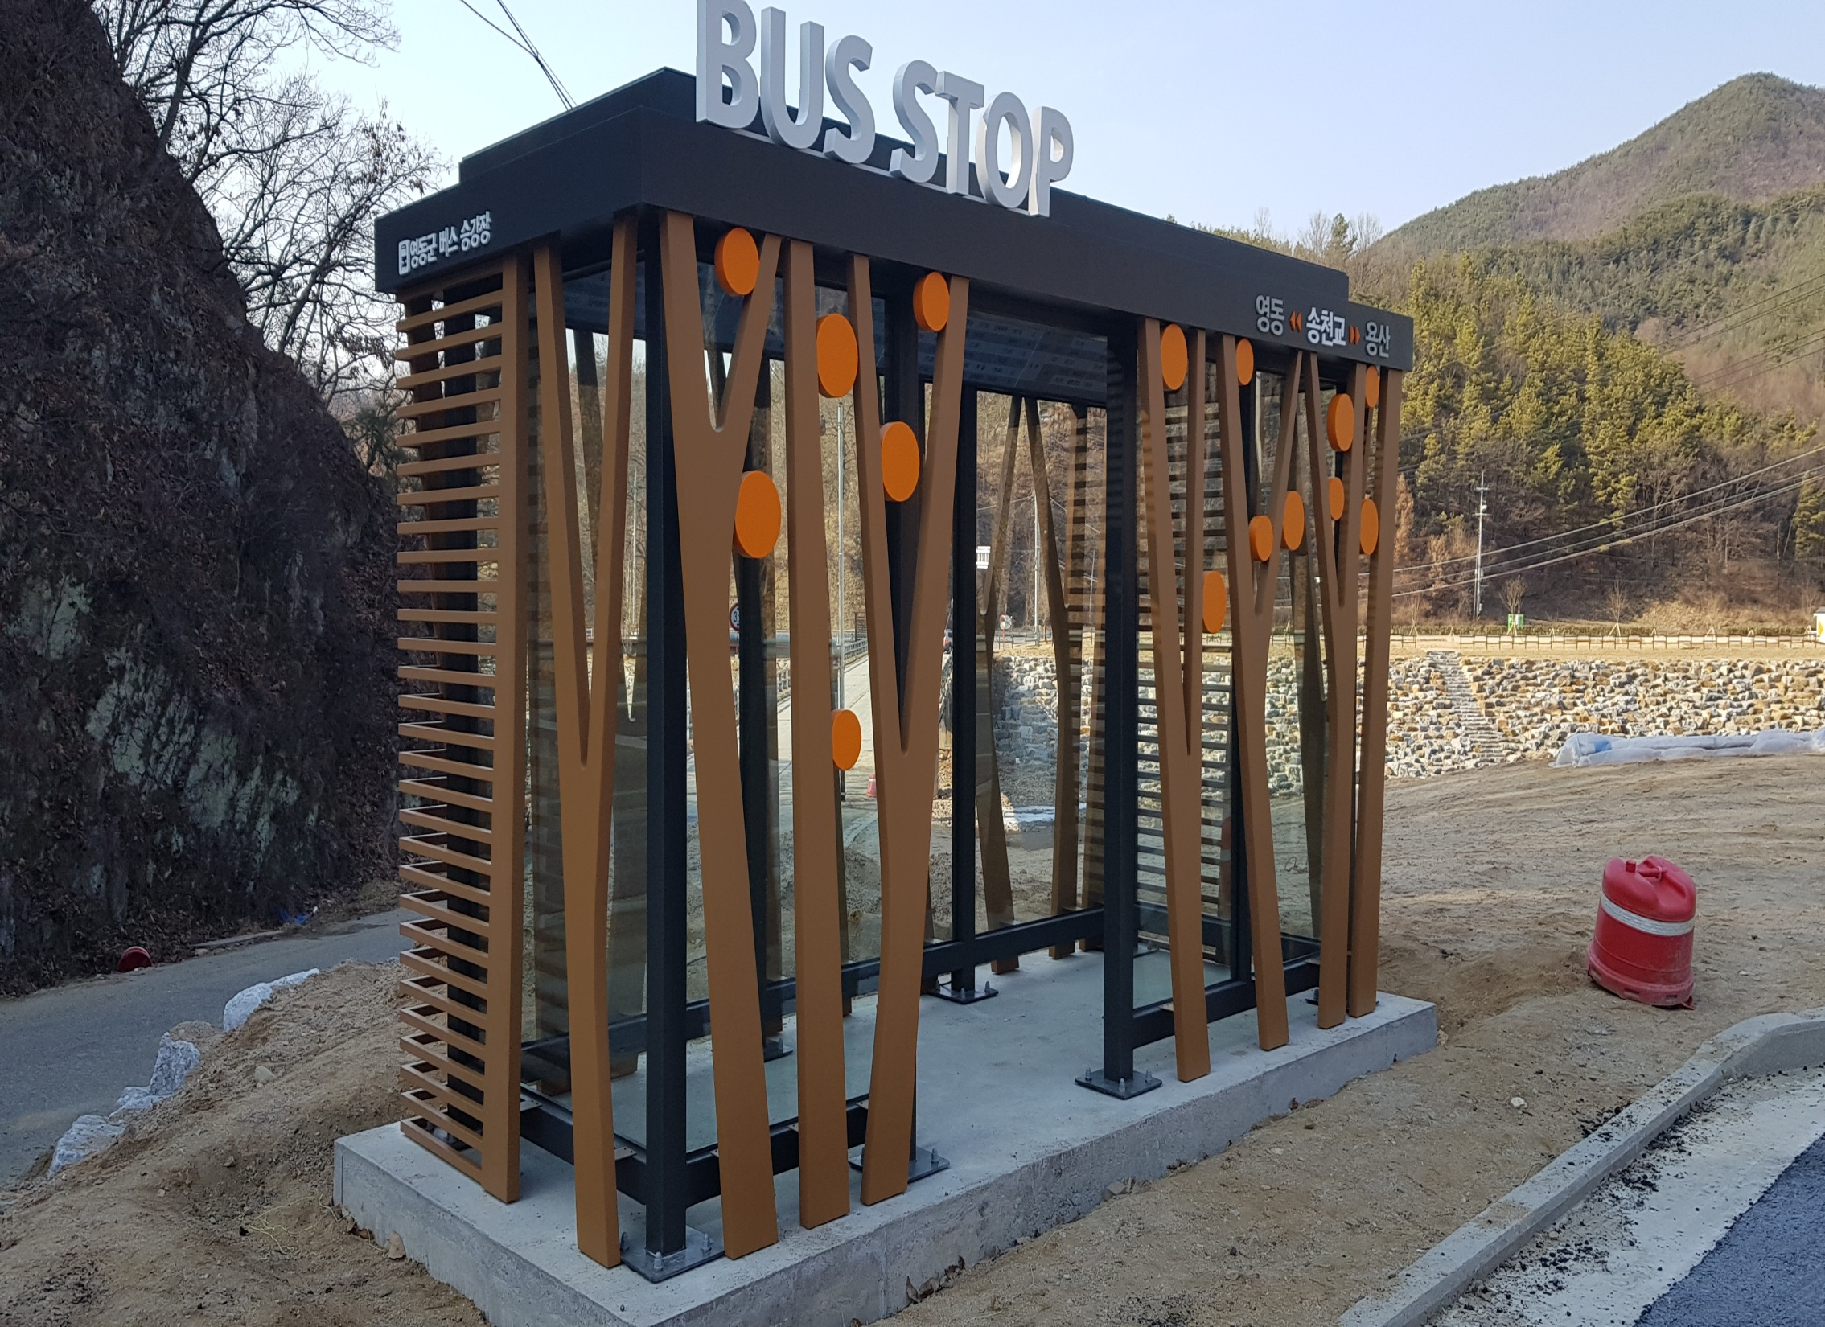
건설교통과
Notes:
1
먼저, 지금의 옥천입니다.

Slide 2
12-1. 읍·면 조도개선 및 보안등 설치 집행
기간 및 대상 : 4.1 ∼ 4. 30 /11개읍면/ 236개소
사 업 비 : 183백만원
내 용 : 설치완료
12-2. 2019년 교통안전 실무협의회 개최
4. 2.(화) 11:00 / 상황실 / 14명 [위원장: 부군수]
교통관련 주요시책, 현안업무, 협조사항 등
12-3. 주차난 해소를 위한 내 집앞 주차장 갖기 사업 신청
신청대상: 부설주차장 설치 의무지역 토지, 건축물소유자
사업규모: 3 ~ 4개소
사 업 비: 10백만원/ 공사비의 80% 지원

Slide 3
12-4. 2019년 수도권 택시 군정광고
소요예산액: 69백만원
광고 기간 : 3. 1. ~ 12. 31.(10개월) / 총 101대
내 용 : 수도권 개인택시 외부 영동군 홍보물 부착
12-5. 만남의 광장 조형물 설치사업
대상/ : 국도4호선 만남의 광장/450백만원
내 용 : 디자인 결정 및 조달청 계약의뢰
12-6. 2019년 안전한 보행환경 조성사업 사전 설계검토
일시/장소 : 4. 9(화)/ 세종(행정안전부 별관)
내용 - 사업 대상자 별 실시설계 도면 검토
- 자문위원컨설팅 등

Slide 4
12-7. 군도 및 농어촌도로 확포장 사업 추진
사 업 명 | 사 업 량 | 사 업 비(백만원) | 내 용 | 비고
합 계 | L=11.4km | 9,462
추풍령(사부리)도로확포장 | L=0.6km ,B=8.0m | 900 | 공사착수
산막~조동간 도로확포장 | L=0.6km, B=8.0m | 300 | 보상협의
추풍령(계룡리)도로확포장 | L=0.6km, B=6.0m | 650 | 공사착수
학촌~마곡간 도로확포장 | L=0.9km, B=6.0m | 1,500 | 보상협의
횡지~구백간 도로확포장 | L=0.6km, B=6.0m | 1,300 | 보상협의
광평도로확포장 | L=0.25km, B=8.0m | 500 | 보상협의
구강~죽산간 도로확포장 | L=1.72km, B=3~8m | 600 | 보상협의
노근-우천간 도로확포장 | L=0.65km, B=8.0m | 500 | 관계기관협의(한국도로공사)
상청화도로확포장 | L=0.52km,B=5.5m | 462 | 공사착수
공암~철동간 진입로 개설공사 | L=0.3km,B=6.5(5.0)m | 500 | 공사착수
명덕(도가실)도로확포장 | L=2.2km,B=6.5(5.0)m | 550 | 인허가 및 보상협의
지촌-남전간 도로확포장 | L=1.0km,B=8.0(7.0)m | 550 | 인허가 및 보상협의
남전~가동간 도로확포장 | L=1.1km B=8.0(7.0) | 550 | 인허가 및 보상협의
용산가곡리(리도206호)도로확포장 | L=0.13km B=6.5(5.0) | 350 | 인허가 및 보상협의
안화리(군도24호선) 진입로개설 | L=0.3km,B=8.0(7.0)m | 550 | 인허가 및 보상협의

Slide 5
12-8. 길현지구 소규모용수개발사업(수원공) 추진
4월 중 / 심천면 길현리 일원 / 3,470백만원
계약 및 착공
12-9. 농번기대비 용수로 퇴적토 준설 추진
4월 중 / 영동읍 부용리 외 12개소 / 25백만원
집행 및 착수
12-10. 일반농산어촌개발 신규지구 추진위원 교육
일시/장소: 2019. 4. 4.(목) 10:00/옥천군한두레권역
대 상 : 2019년 신규지구 마을만들기 추진위원10명
내 용 : 사업에 대한 이해도모 및 추진위원의 역할 인식

Slide 6
12-11. 2020년 농촌중심지활성화사업 신규사업 중앙 평가
사업명 | 구분 | 일시 | 장소 | 참석자 | 비고
영동읍 농촌 중심지 활성화사업 | 대면 평가 | 4. 2.(수) 09:30 | 대전 인터시티호텔 | 영동읍장, 추진위원장 외 2명
 | 현장 평가 | 4. 8.(월) 10:00 | 영동읍 행정복지센터 | 영동읍장, 추진위원장 외 8명
12-12. 기타현안업무
2/4분기 도로관리 심의 위원회 개최(서면심의 : 4. 17일(수)
불법 주정차 주민 신고제 운영 : 4. 17 ∼ 연중
상반기 교량 정밀점검 : 날근이다리외 71개소 /200백만원
석현리 소교량 설치공사 : 공사집행

Slide 7
▣ 이달의 중점 홍보 사항
-주차난 해소를 위한 내집앞 주차장 갖기 사업 신청 홍보
사업비 10백만원/ 공사비의 80%지원
/ 지역신문 및 감고을소식지 자료

